Slide 1
«Домик для пчелки» - пособие для реализации регионального компонента образовательной программы дошкольного образования дошкольного образовательного учреждения учителями-логопедами
Подготовили:
учителя-логопеды МБДОУ
«Детский сад № 12 «Звездный»
Евсеева Оксана Львовна
Попова Наталия Анатольевна
г. Тамбов
2024

Slide 2
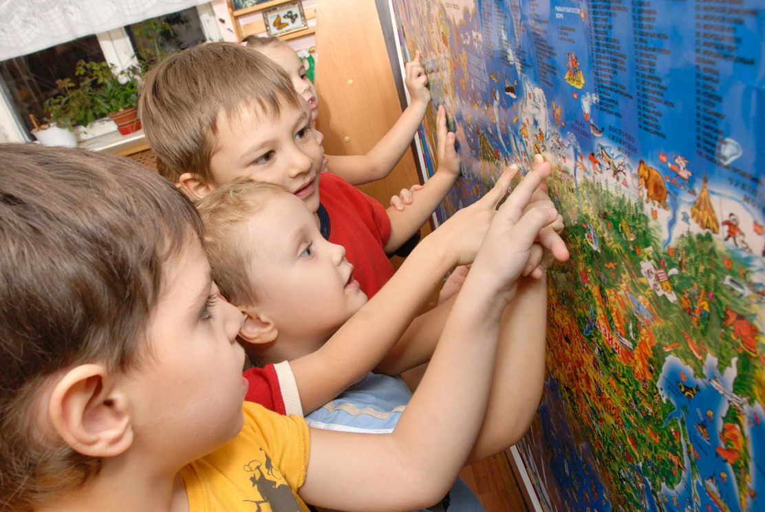
Региональный компонент в образовании
Реализация регионального компонента является важнейшей составляющей современного образования.
Региональный компонент – это часть содержания образовательного процесса, которая отражает национальное и региональное своеобразие культуры (родной язык, литература, история, география региона) [3].
Цель реализации регионального компонента в детском саду: формировать и закреплять первоначальные представления у дошкольников об особенностях родного края и населенного пункта, в котором они живут.

Slide 3
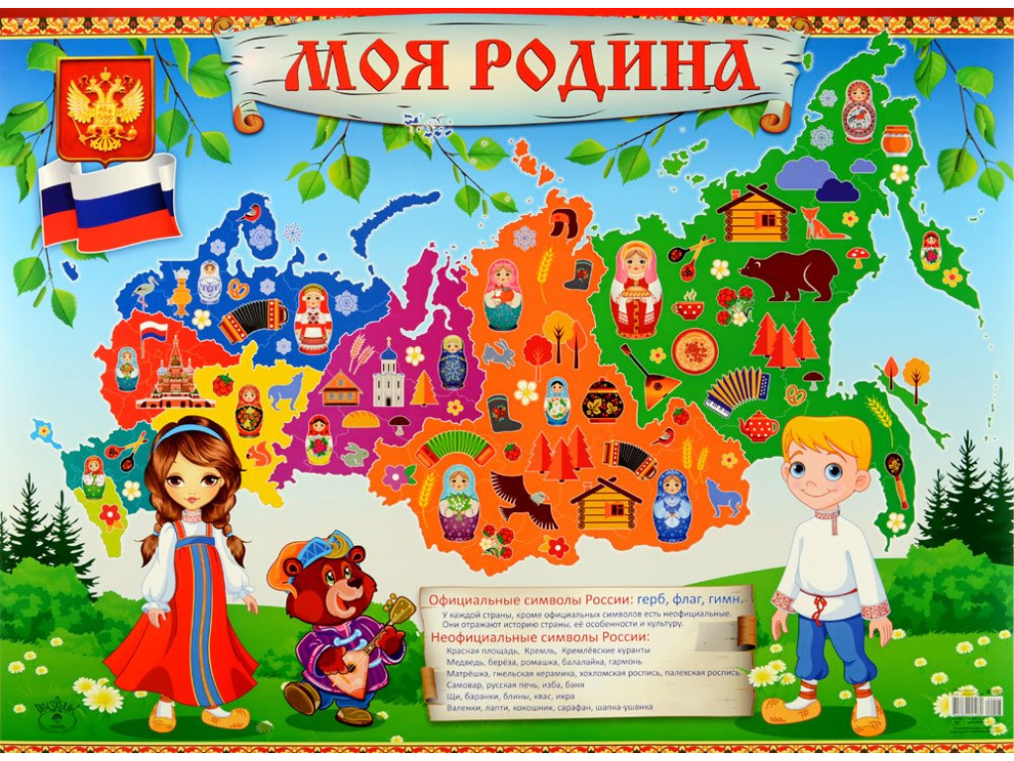
Актуальность
Актуальность и значимость регионального компонента в дошкольном образовании несомненна. Любовь к Родине начинается с родного края и играет важную роль в воспитании подрастающего поколения. Дети – наше будущее. Очень важно своевременно привить им правильное видение мира, научить их любить свою малую Родину.
Изучение родного края имеет большое значение в воспитании патриотических чувств детей, в развитии их интеллектуального и творческого потенциала, в расширении кругозора.

Slide 4
ППРОС: проблема – недостаточное количество игр и пособий
При реализации регионального компонента большую роль играет организация предметно-пространственной развивающей образовательной среды (ППРОС), насыщение ее пособиями о родном крае.
Для обогащения ППРОС учителями-логопедами было разработано многофункциональное пособие «Домик для пчелки», которое позволяет одновременно решать задачи патриотического воспитания и познавательно-речевого развития детей.

Slide 5
Этапы создания пособия
1 этап - выбор из множества возможных вариантов темы и вида пособия.
В качестве темы были выбраны традиционный вид занятости населения Тамбовской области – пчеловодство, и пчелы, как символ трудолюбия [1].
Пособие включает в себя сюжетно-образные игрушки и дидактическую настольно-печатную игру с использованием липучек [6].

Slide 6
Этапы создания пособия
2 этап - изучение выбранной темы и подбор материала к ней.
Выстраивая работу по региональному компоненту, педагоги сами должны хорошо знать культурные, исторические , природные особенности родного края.
В ходе работы над темой внимание специалистов было обращено на герб города Тамбова [7]. При рассмотрении герба возникли вопросы:
1. Почему улей на гербе отличается от привычной сегодня формы?
2. На гербе улей стилизован под каменную кладку. Из какого материала на самом деле изготавливали ульи подобной формы?

Slide 7
Герб города Тамбова
Три хлопотуньи-пчёлки, улей – Наш герб. В нём – лето, зной, трава… Пропахли воском дни июля, И пахнет мёдом синева…
С. С. Милосердов
Геральдическое описание герба (блазон) гласит:
В лазоревом (синем, голубом) поле с зелёной оконечностью поверх всего золотой улей, сопровождаемый во главе тремя золотыми пчелами, положенными веерообразно [4].

Slide 8
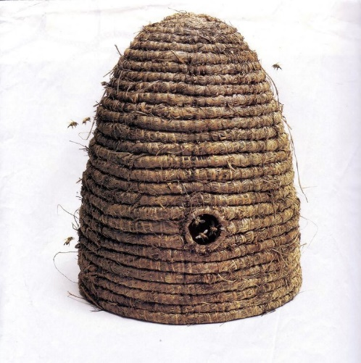
Сапетка - куполообразный плетеный улей
На гербе города Тамбова можно видеть не привычный сегодня рамочный улей, а сапетку (в переводе с черкесского языка «корзина») - один из древнейших видов ульев, когда-либо изобретенных человечеством. Материалом для изготовления сапетки выбиралась либо сухая трава, либо лоза (ивовые прутья) [5].

Slide 9
Этапы создания пособия
3 этап – техническое изготовление пособия.
Трехмерные игрушки : для плетения улья и травки необходимо было найти мастера, умеющего работать с лозой и изготавливать желаемую форму. Пчелки были связаны из объемной пряжи.
Двумерные изображения: подобранные материалы к дидактическому пособию распечатывались, вырезались, ламинировались, наклеивались липучки.
Так было создано многофункциональное пособие «Домик для пчелки».

Slide 10
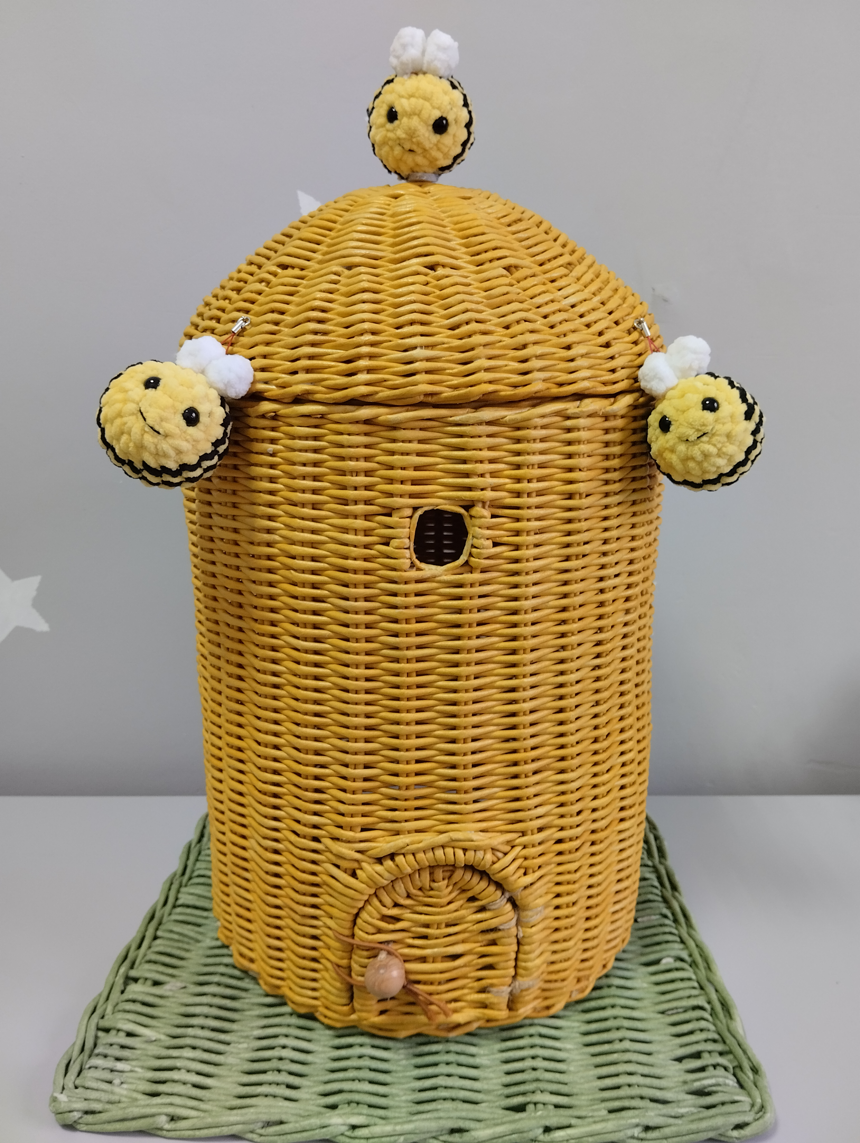
Многофункциональное пособие с трехмерными игрушками «Домик для пчелки»
Многофункциональное пособие «Домик для пчелки» позволяет ребенку заглянуть в историю своего родного края через прикосновение к одному из символов города Тамбова – гербу. Двумерное изображение золотого улья и трех пчел на зеленой траве на гербе города воплощены в трехмерные объекты, т.е. представляют собой обычные игрушки, привычные ребенку.

Slide 11
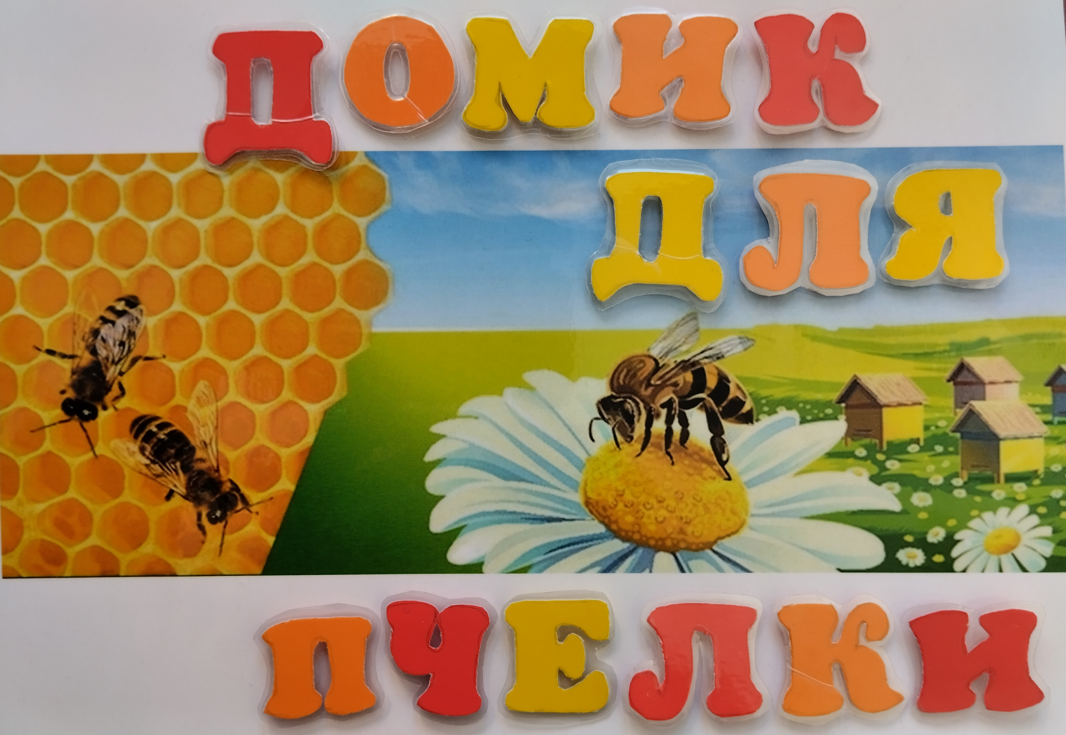
Дидактическое пособие на липучках «Домик для пчелки»
Многофукциональное пособие с трехмерными игрушками «Домик для пчелки» логически дополнено одноименным дидактическим пособием на липучках. В дидактическом пособии акцент делается на основных элементах герба г. Тамбова – пчелах и улье. Здесь можно найти изображение герба г. Тамбова (игра «Сложи герб»), некоторые растения-медоносы нашего края (игры «На лугу», «Посчитай»), насекомых (игра «Посчитай», «Сложи пчелу»), изображения ульев (игры «На лугу», «Что из чего?», «Виды ульев», «Один-много») и пчеловодов (игра «На лугу»).

Slide 12
Цели и задачи, решаемые с помощью пособия
Цель: расширение знаний и представлений детей о родном городе и крае.
Дидактические задачи:
1. Развивать познавательные процессы (внимание, мышление, воображение, умение ориентироваться в микро- и макро- пространстве).
2. Развивать речевую сферу (связная речь, лексика и грамматика).
3. Развивать мелкую моторику.
4. Совершенствовать представления/закреплять имеющиеся знания детей о насекомых центрального региона нашей страны, основных растениях-медоносах Тамбовской области.
5. Совершенствовать представление об одном из видов традиционного труда населения нашей области – пчеловодстве.
6. Обращаться к истории родного края через более глубокое познание символа города – его герба.

Slide 13
Целевая аудитория и описание игры
Целевая аудитория: воспитанники ДОУ от 3 до 7 лет, в том числе дети с нарушениями речи.
Описание: Пособие позволяет организовывать сюжетные и дидактические игры с детьми, либо играть детям самостоятельно, как с трехмерными объектами-игрушками, так и с двумерными изображениями пособия на липучках. Возможно сочетание игрушек и двухмерного пособия на липучках.
Дидактическое пособие заламинированно, что обеспечивает долговечность и позволяет использовать фломастеры на водной основе при работе с ним.

Slide 14
Варианты проведения игр с трехмерными игрушками
1. Знакомство с различными фактурами (пушистая пчелка, колючая трава, жесткий улей), гимнастика для пальчиков на коврике-травке.
2. Расположение игрушек в пространстве относительно друг друга, понимание значение предлогов «на», «за», рядом», «в», «из», слов «справа», «слева», «наверху», «рядом», «между» (посади пчелку на домик, пчелка залетела в домик и т.д.).
3. Знакомство и обогащение представлений детей с элементами герба г. Тамбова: пчелы, улей, трава; создание целостного образа за счет включения различных сенсорных систем; введение новых слов в лексикон детей.

Slide 15
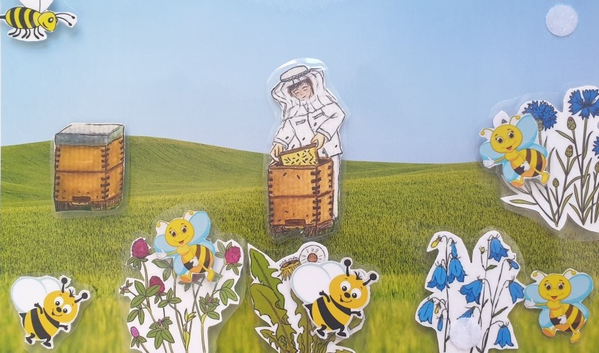
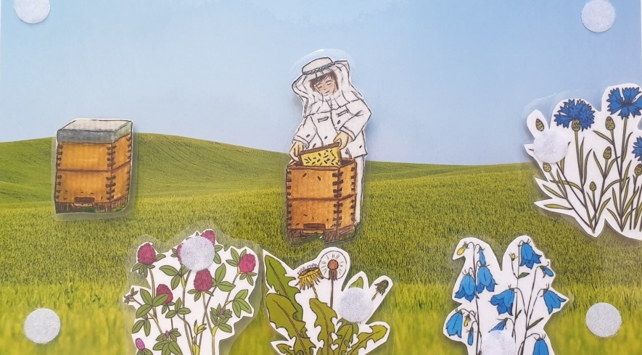
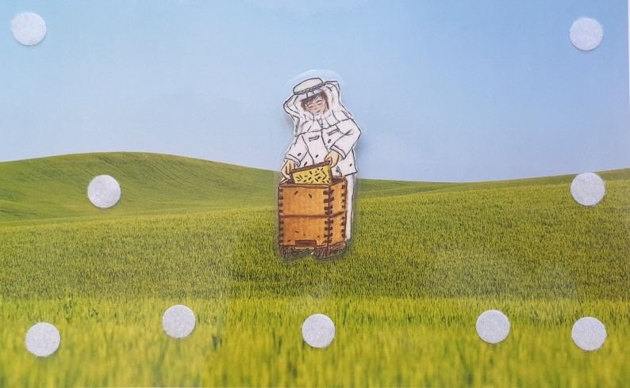
Варианты игр с двумерными изображениями: игра «На лугу»
Знакомство/закрепление представлений и знаний о некоторых растениях-медоносах средней полосы России (липа, клен, ива, колокольчик, клевер, одуванчик, василек), понятиями «улей», «пчеловод»; ориентация в микропространстве -расположение изображений на листе бумаги относительно друг друга, понимание значение предлогов «на», «под», «рядом», слов «справа», «слева», «наверху», «между» (пчелка на васильке, пчелка села под клевер и т.д.).

Slide 16
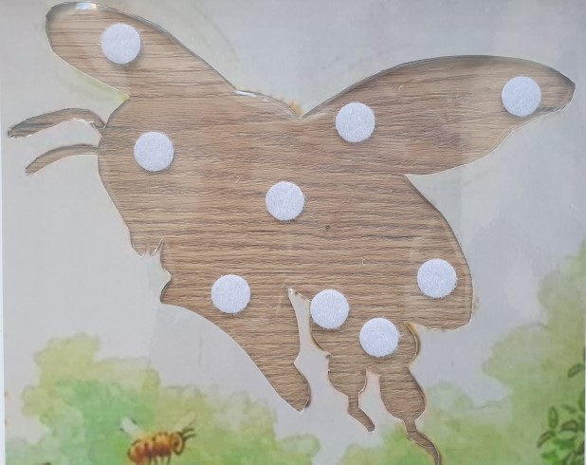
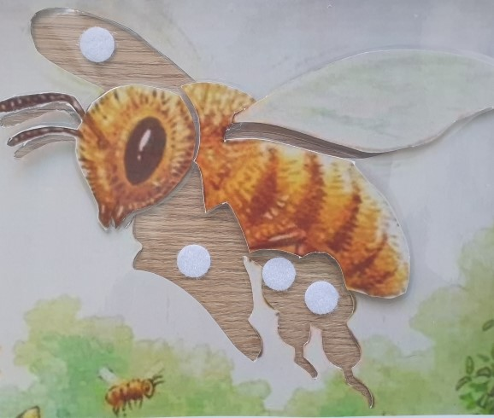
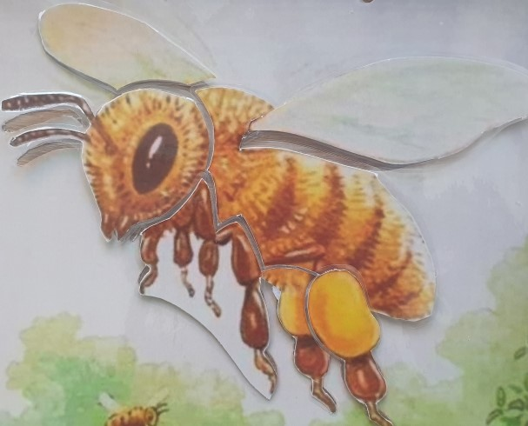
Варианты игр с двумерными изображениями: игра «Собери пчелку»
Ребенок знакомится с частями тела пчелы (голова, брюшко, ноги, крылья); взрослый предлагает собрать пчелку из отдельных частей. Возможны различные варианты выполнения задания:
а) накладывание частей тела пчелы на ее изображение;
б) собирание пчелы с помощью прорезей;
в) самостоятельное складывание частей пчелки в целостное изображение со зрительной опорой и без опоры.

Slide 17
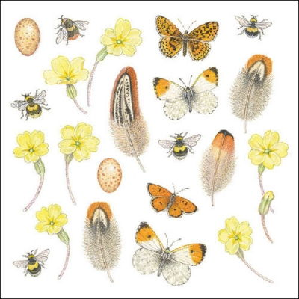
Варианты игр с двумерными изображениями: «Найди пчелу»
Развитие зрительного восприятия и внимания ребенка. Среди похожих по цвету изображений ребенок находит и показывает/обводит пчелок.

Slide 18
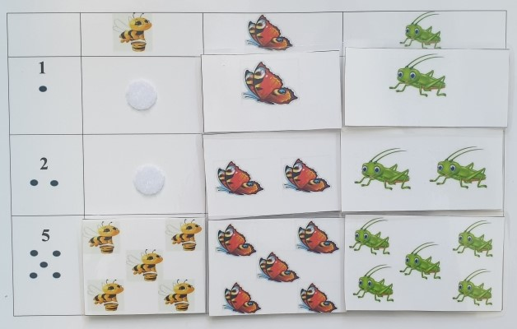
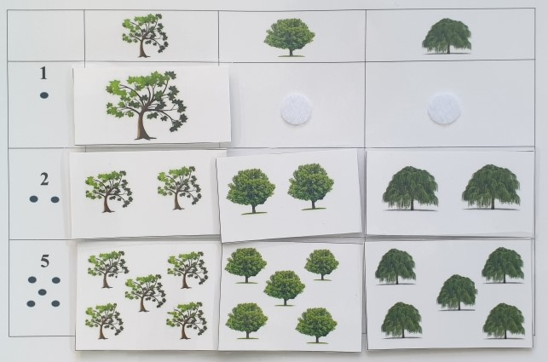
Варианты игр с двумерными изображениями: «Посчитай!»
Ребенок считает, называет сколько элементов и подбирает картинки с соответствующим изображением с нужным количеством предметов на ней, согласует между собой числительное и существительное (например, одна пчела - две пчелы - пять пчел).

Slide 19
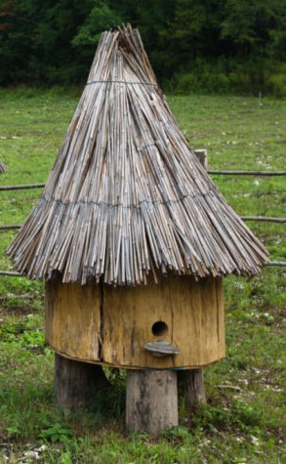
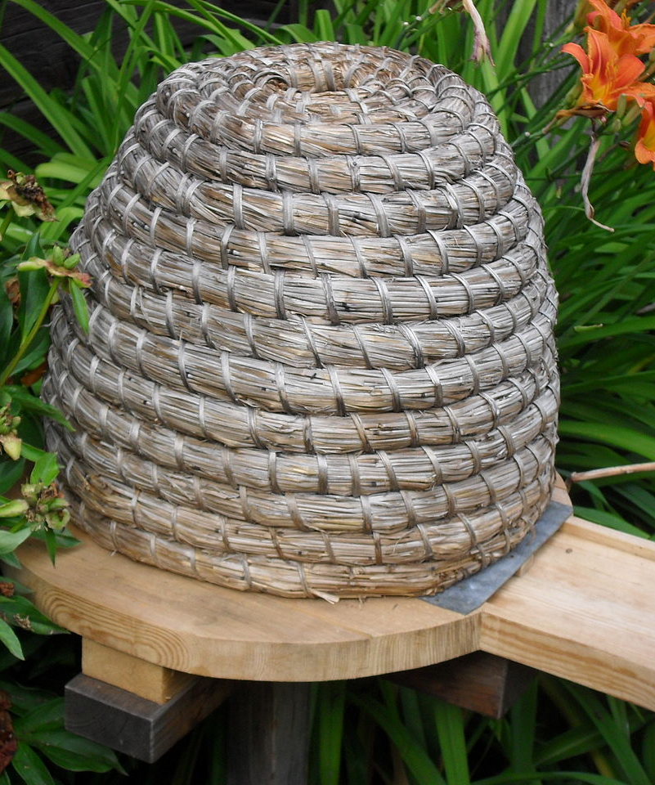
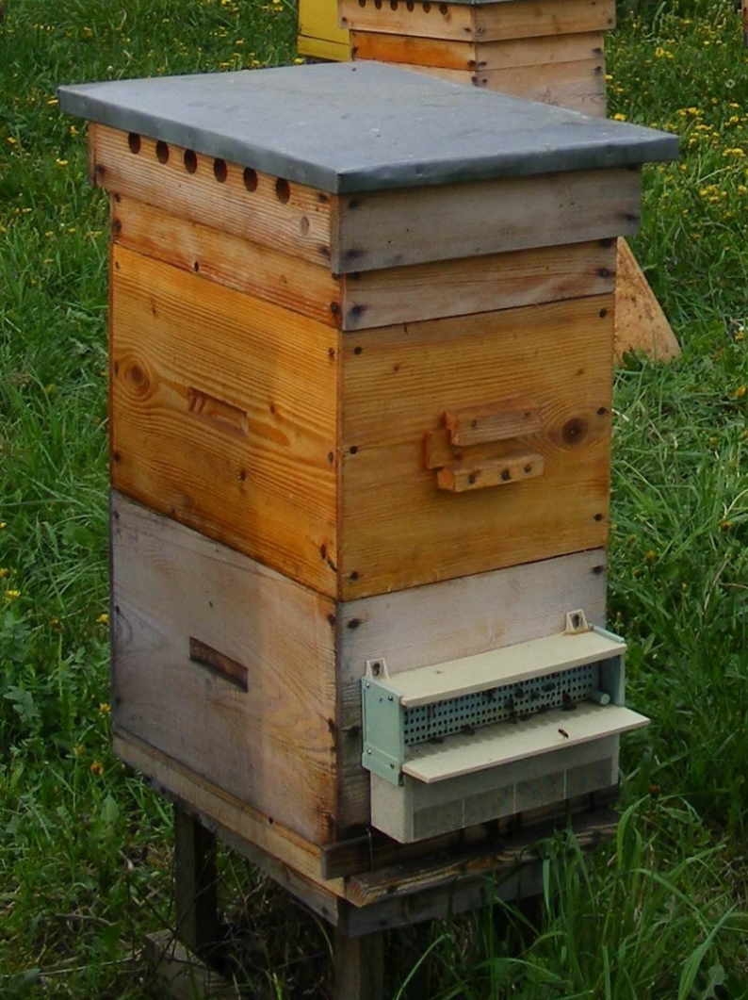
Варианты игр с двумерными изображениями: «Виды ульев. Нарисуй свой улей. Расскажи о нем»
Ребенок знакомится с когда-либо известными в Тамбовской области видами ульев, в лексиконе появляются новые слова либо закрепляются знакомые (дуплянка, сапетка, рамочный улей); затем ребенку предлагается пофантазировать и придумать свой домик для пчелы и словесно описать его, нарисовать на свободном месте.

Slide 20
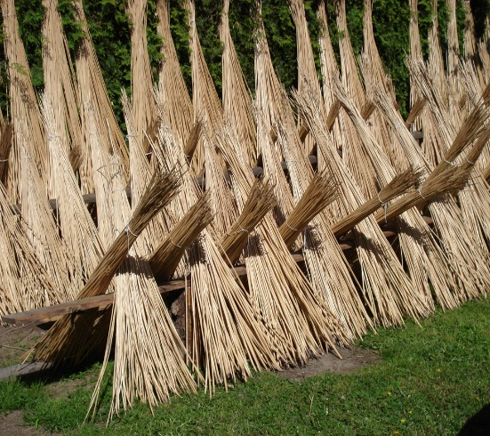
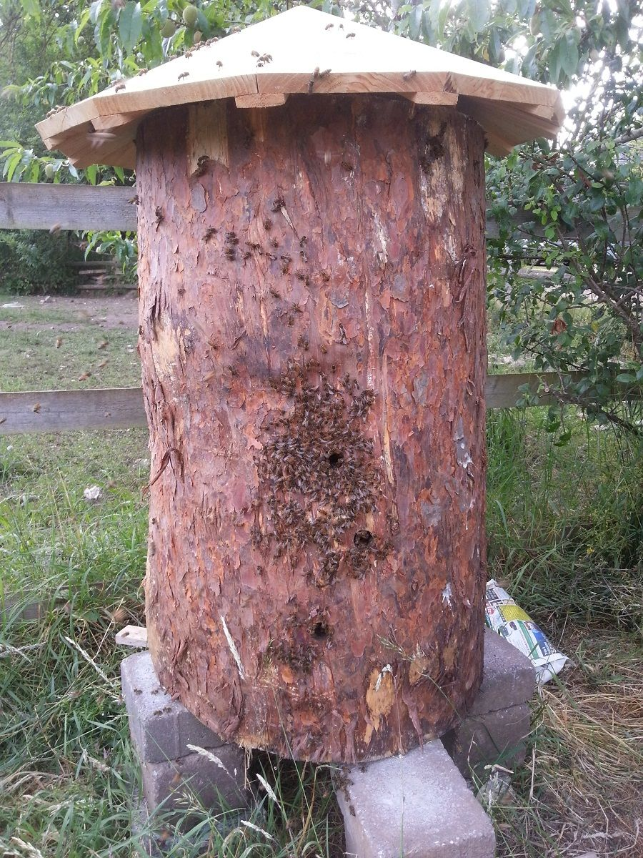
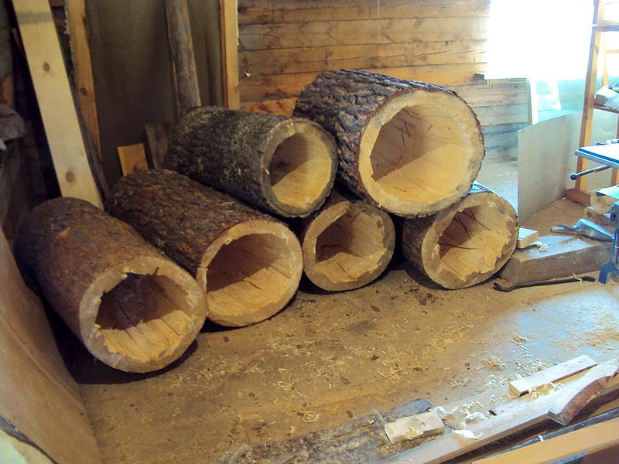
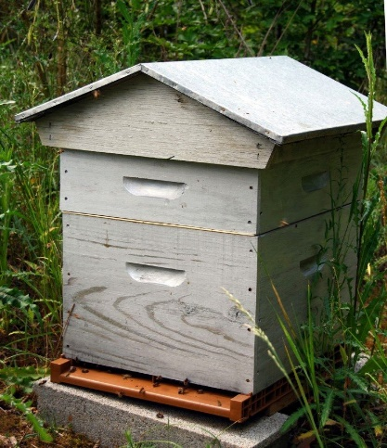
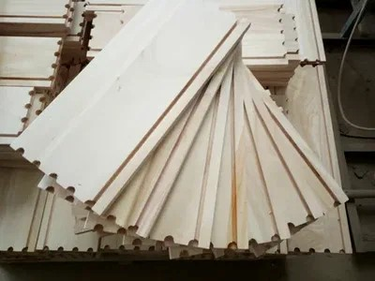
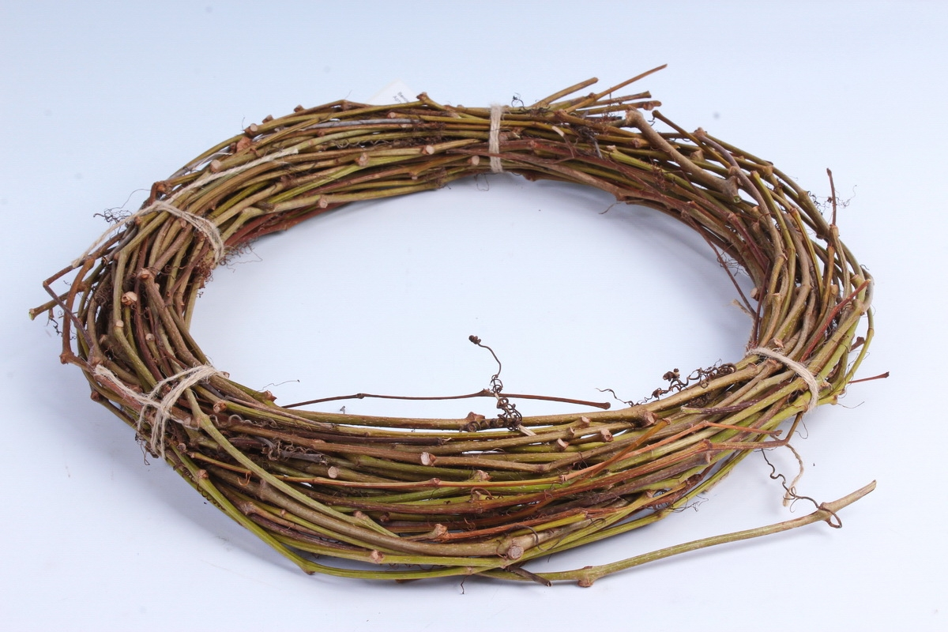
Игра «Что из чего»
Ребенку объясняется, из каких материалов сделаны различные виды ульев (доски, трава, лоза, бревна); далее предлагается составить пару «улей-материал для его изготовления».

Slide 21
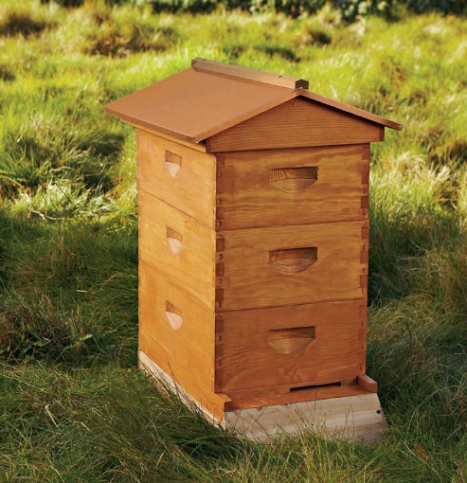
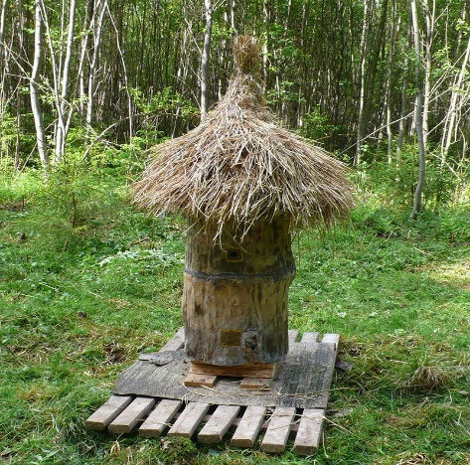
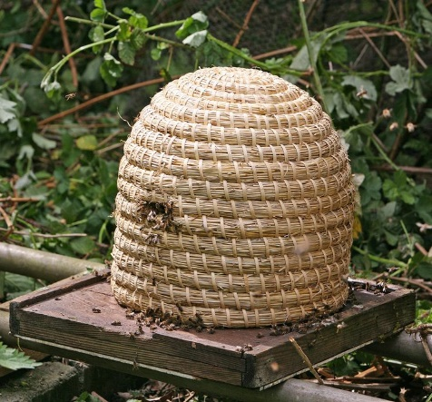
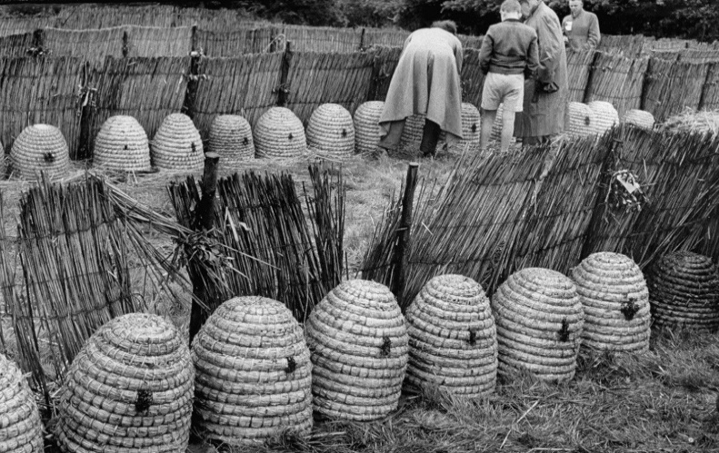
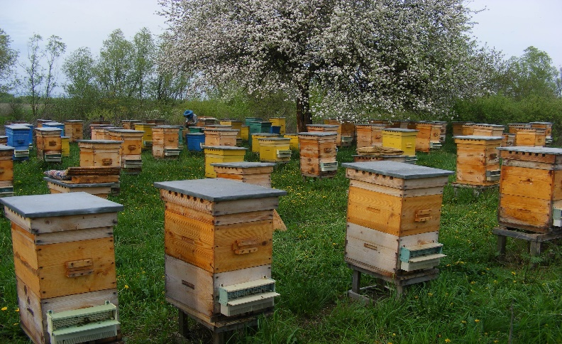
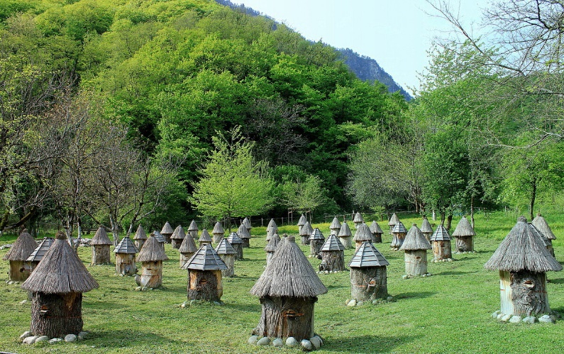
Игра «Один-много»
Ребенок получает представление о том, как выглядела/выглядит пасека из различных видов ульев; образует и согласует между собой окончаний слов единственного и множественного числа (одна дуплянка - много дуплянок - пасека из дуплянок; одна сапетка - много сапеток - пасека из сапеток; один рамочный улей - много рамочных ульев - пасека из рамочных ульев).

Slide 22
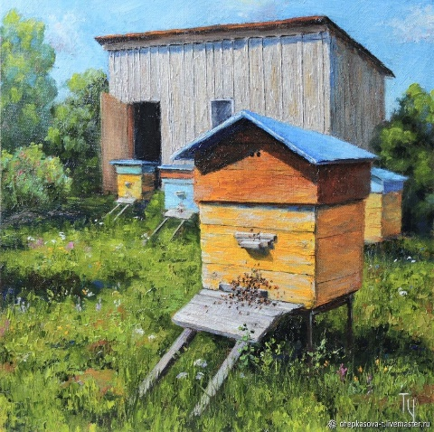
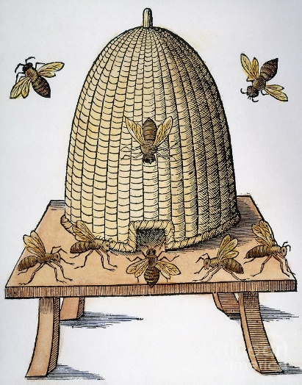
Варианты игр с двумерными изображениями: «Какой улей на гербе города Тамбова?»
Ребенок сопоставляет изображение улья на гербе г. Тамбова с сапеткой, рамочным ульем и дуплянкой; выбирает подходящий по форме – сапетку.

Slide 23
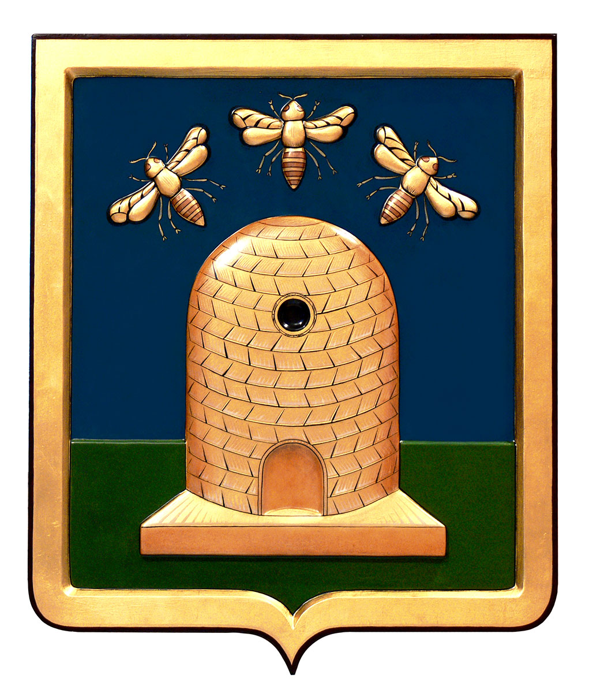
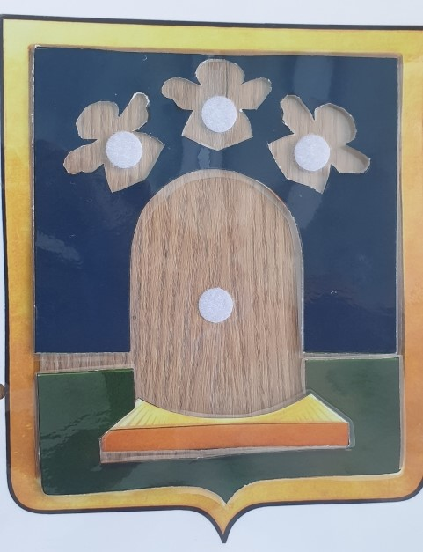
Варианты игр с двумерными изображениями: «Собери улей»
Ребенок совершенствует знания об элементах герба г.Тамбова (три пчелы, улей-сапетка, трава, небо); взрослый предлагает собрать герб из его отдельных частей. Возможны различные варианты выполнения задания:
а) накладывание элементов герба на его изображение;
б) собирание герба, вкладывая элементы в прорези;
в) самостоятельное складывание частей герба в целостное изображение со зрительной опорой и без опоры.

Slide 24
Выводы
Проявляя исследовательско-творческий подход, педагоги могут создавать новые оригинальные пособия, которые одновременно решали бы задачи нескольких образовательных областей, с учетом основного направления деятельности специалиста.
Многофункциональное пособие «Домик для пчелки» познавательно и эстетично, соответствует возрастным особенностям детей дошкольного возраста.
Несмотря на то, что пособие «Домик для пчелки» разработано для учителей-логопедов, оно с успехом может использоваться другими педагогами детского сада для решения задач познавательно-речевого развития детей и реализации регионального компонента адаптированной образовательной программы дошкольного образования.

Slide 25
Список использованных источников
1. Болдырев М.И. Пчела: труженица, фармацевт и врач. Мичуринск: Мичуринск, 2017.
2. Изотова Е.И. Психология дошкольного возраста: учебник и практикум для вузов. М: Юрайт, 2023.
3. Полонский В.М. Образование и педагогика: большой тематический словарь: [обучающим и обучающимся]. М: МастерПринт, 2021.
https://blazon.ru/rf/gerb-tambova.html
https://kartaslov.ru/значение-слова/сапетка
https://knigogid.ru/books/1793682-igra-i-igrushka-posobie-dlya-vospitatelya-detskogo-sada
https://smartregion68.ru/region/gorod-tambov/simvolika-goroda-tambova

